Slide 1




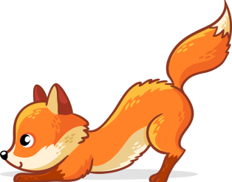
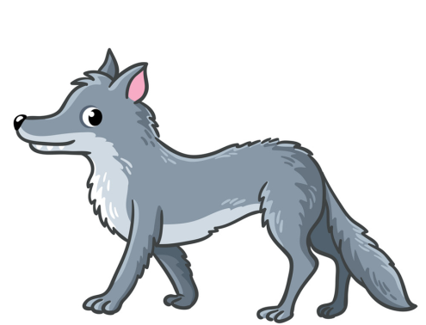

Slide 2
Câu hỏi của sói
1
Một chú sóc đang chuyền trên cành cây bỗng trượt chân, rơi trúng đầu lão sói đang ngái ngủ. Sói chồm dậy, túm lấy sóc. Sóc van nài:
– Xin hãy thả tôi ra!
Sói nói:
– Được, ta sẽ thả, nhưng ngươi hãy nói cho ta biết: Vì sao bọn sóc các ngươi cứ nhảy nhót vui đùa suốt ngày, còn ta lúc nào cũng thấy buồn bực?
Sóc bảo:
– Thả tôi ra, rồi tôi sẽ nói.
Sói thả sóc ra. Sóc nhảy tót lên cây cao, rồi đáp vọng xuống:
– Mỗi khi nhìn thấy anh, chúng tôi đều bỏ chạy vì anh hay gây gổ. Anh hay buồn bực vì anh không có bạn bè. Còn chúng tôi lúc nào cũng vui vì chúng tôi có nhiều bạn tốt.
(Theo Truyện cổ Grim)
2
3
4
5
6
7
8
9
10
11
12
13
14
Luyện đọc từng câu
Bài này có thể chia làm mấy câu
Notes:
Gv có thể linh động dùng các câu hỏi như “Tìm tiếng có âm cuối là “t”, “c”, âm đầu “tr”, “ch”…

Slide 3
Câu hỏi của sói
Một chú sóc đang chuyền trên cành cây bỗng trượt chân, rơi trúng đầu lão sói đang ngái ngủ. Sói chồm dậy, túm lấy sóc. Sóc van nài:
– Xin hãy thả tôi ra!
Sói nói:
– Được, ta sẽ thả, nhưng ngvan nàiươi hãy nói cho ta biết: Vì sao bọn sóc các ngươi cứ nhảy nhót vui đùa suốt ngày, còn ta lúc nào cũng thấy buồn bực?
Sóc bảo:
– Thả tôi ra, rồi tôi sẽ nói.
Sói thả sóc ra. Sóc nhảy tót lên cây cao, rồi đáp vọng xuống:
– Mỗi khi nhìn thấy anh, chúng tôi đều bỏ chạy vì anh hay gây gổ. Anh hay buồn bực vì anh không có bạn bè. Còn chúng tôi lúc nào cũng vui vì chúng tôi có nhiều bạn tốt.
(Theo Truyện cổ Grim)
Luyện đọc từ ngữ
Notes:
Gv có thể linh động dùng các câu hỏi như “Tìm tiếng có âm cuối là “t”, “c”, âm đầu “tr”, “ch”…

Slide 4
Câu hỏi của sói
1
Một chú sóc đang chuyền trên cành cây bỗng trượt chân, rơi trúng đầu lão sói đang ngái ngủ. Sói chồm dậy, túm lấy sóc. Sóc van nài:
– Xin hãy thả tôi ra!
Sói nói:
– Được, ta sẽ thả, nhưng ngươi hãy nói cho ta biết: Vì sao bọn sóc các ngươi cứ nhảy nhót vui đùa suốt ngày, còn ta lúc nào cũng thấy buồn bực?
Sóc bảo:
– Thả tôi ra, rồi tôi sẽ nói.
Sói thả sóc ra. Sóc nhảy tót lên cây cao, rồi đáp vọng xuống:
– Mỗi khi nhìn thấy anh, chúng tôi đều bỏ chạy vì anh hay gây gổ. Anh hay buồn bực vì anh không có bạn bè. Còn chúng tôi lúc nào cũng vui vì chúng tôi có nhiều bạn tốt.
(Theo Truyện cổ Grim)
2
3
4
5
6
7
8
9
10
11
12
13
14
Luyện đọc từng câu lần 2
Notes:
Gv có thể linh động dùng các câu hỏi như “Tìm tiếng có âm cuối là “t”, “c”, âm đầu “tr”, “ch”…

